Slide 1
gráficos
Data Storytelling (contando histórias com dados)

Slide 2



Slide 3
Pontos
.csv
.xls
.xml
.json
.txt
ERP
Utilizam gráficos simples
Barra Horizontal
Barra Vertical
Pizza
Linhas
Excel
Gráficos
Power BI
VBA (gráficos na mão)
Tabela Dinâmica
Sistemas

Slide 4
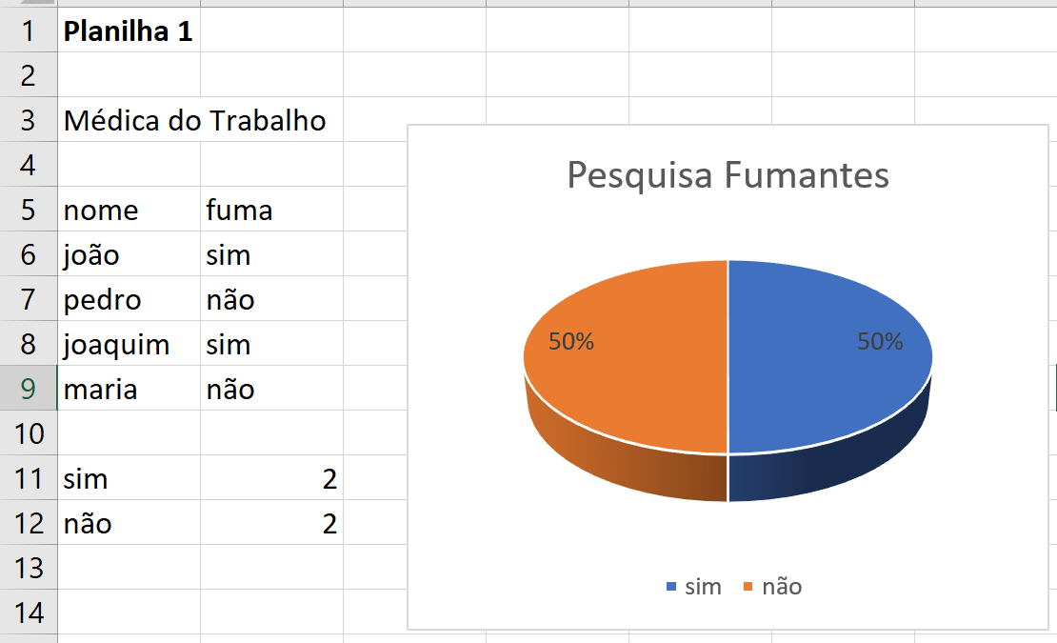

Slide 5
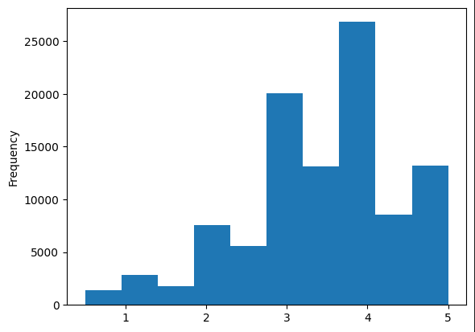
Sala de Guerra
Feedback

Slide 6
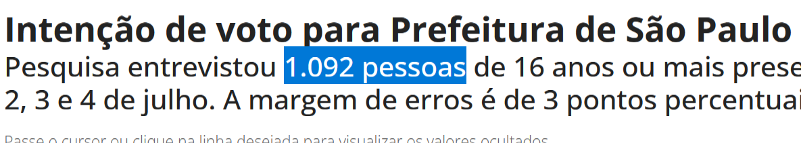
BOXPLOT x pd.describe( )
Estatística Descritiva
População
12 milhões pessoas
Amostra
1.092 pessoas

Slide 7
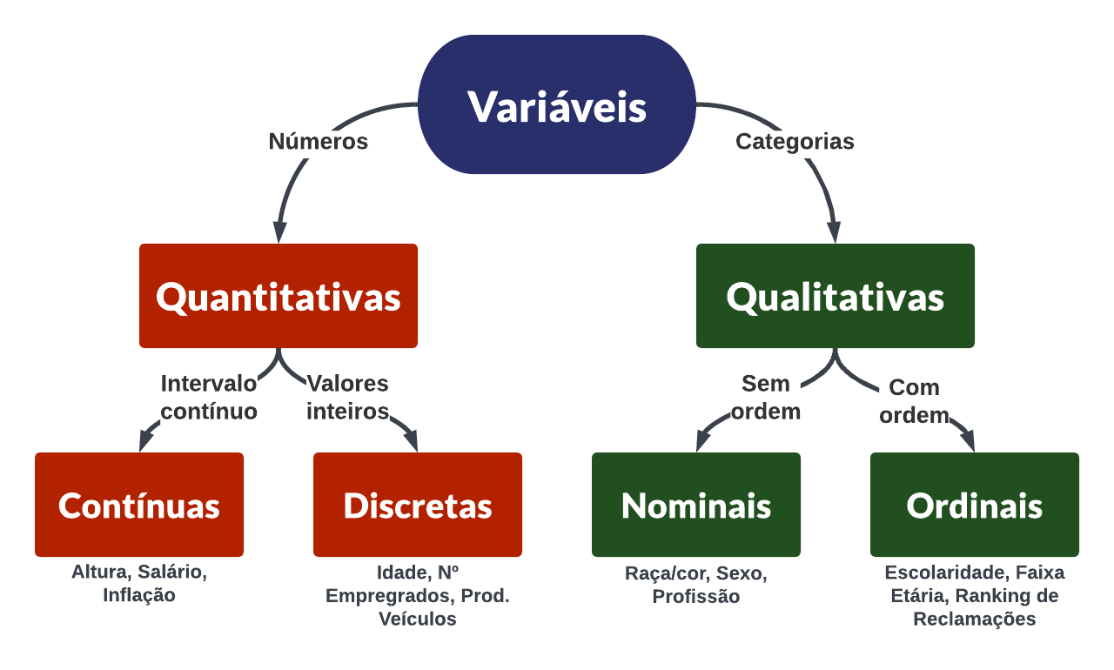
groupby( )

Slide 8

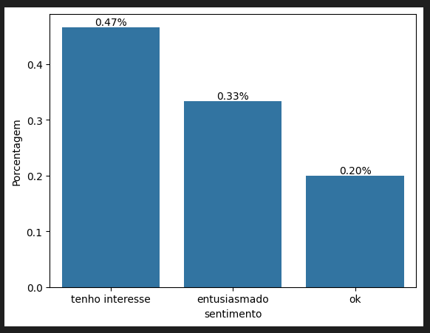
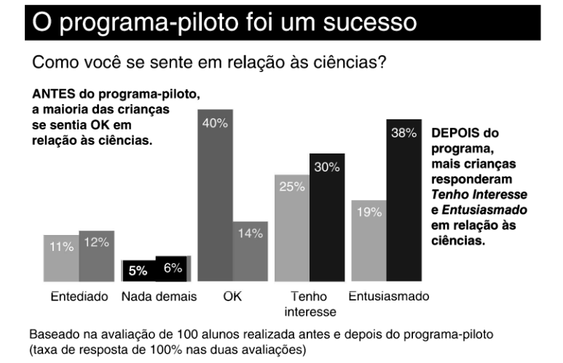
Storytelling com dados
Link

Slide 9
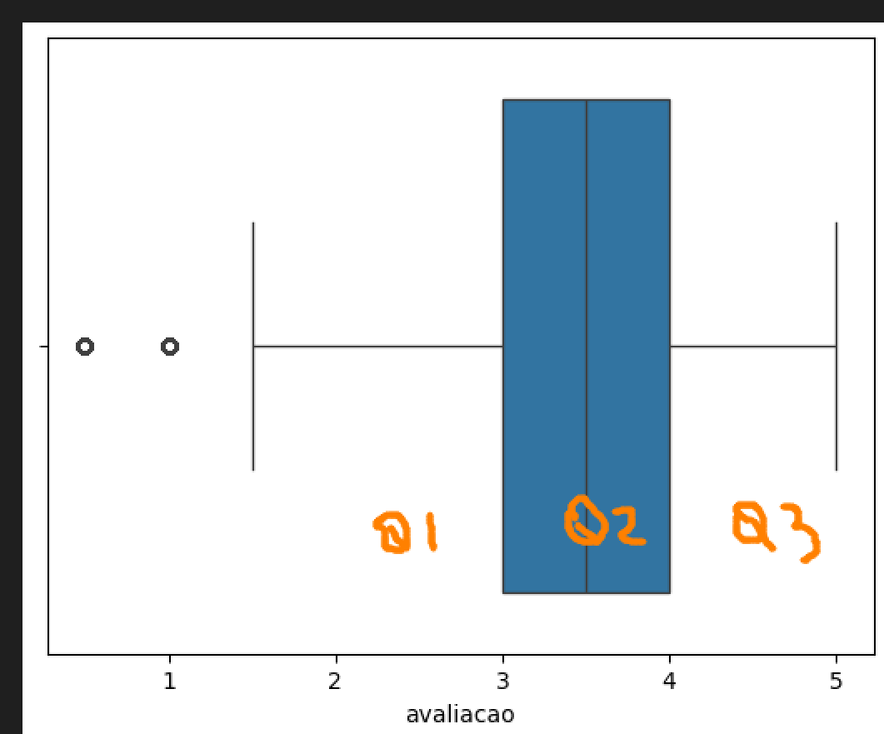
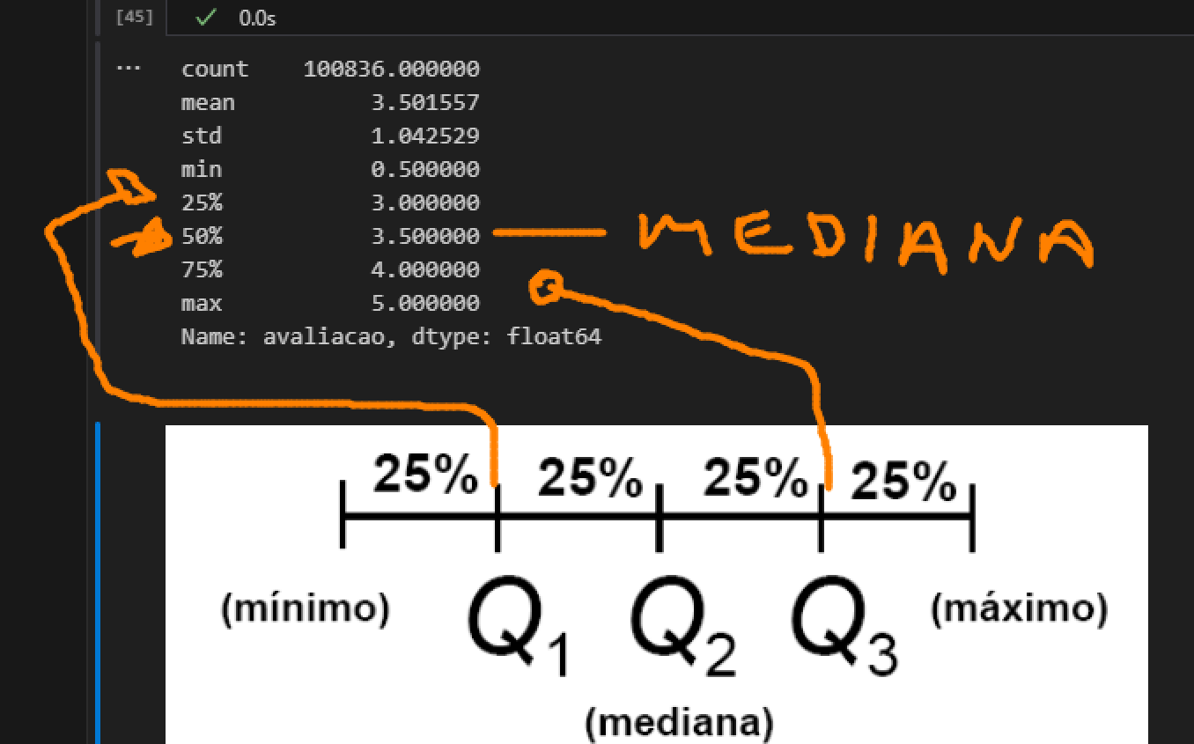

Slide 10
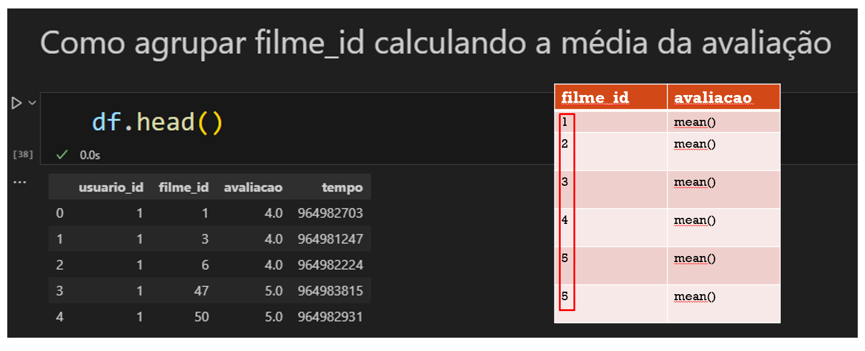
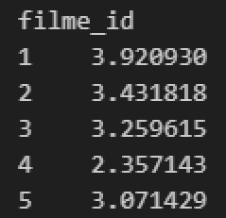
groupby()

Slide 11
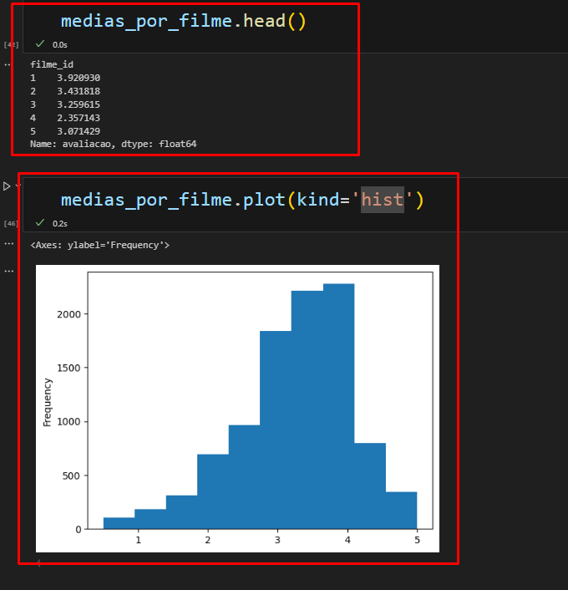
Forma 1 – Dataframe ou Series
Forma 2 – Data Visualization

Slide 12
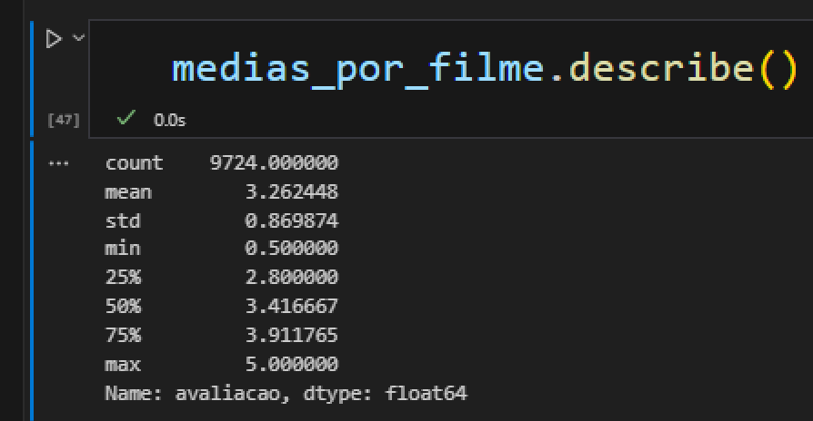
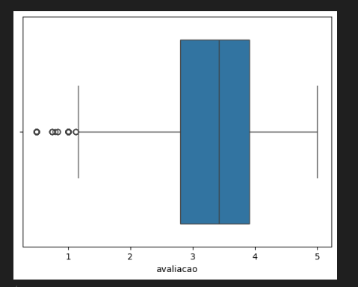
Forma 1 – Dataframe ou Series
Forma 2 – Data Visualization

Slide 13
Publico alvo
Entender e estudar (gráficos simples , complexos)

Slide 14
objetivo
Apoiar o professor e orquestrador de IA para escolher os melhores estilos musicais para aplicar em atividades de sala de aula.

Slide 15
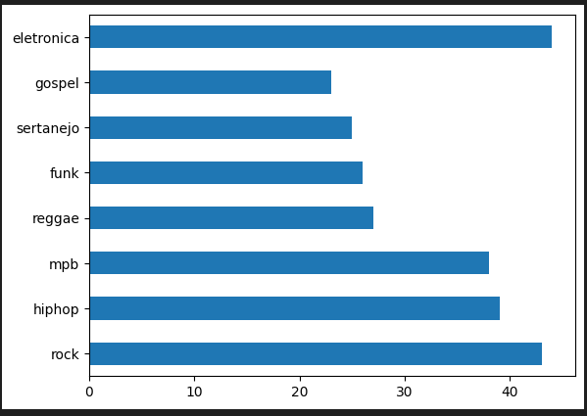
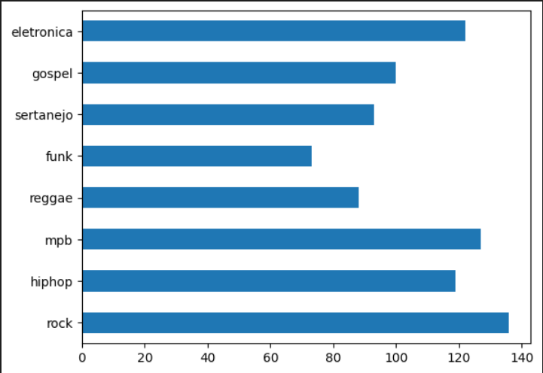
Turma Manhã (Inteligência Artificial)
Turma Tarde (Inteligência Artificial)
Português (Luan)
Operador de Micro (Alisson)
Lógica de Programação (Karython)
FRONT END (Mirka)
Operador (Luciano)

Slide 16
groupby( )

Slide 17
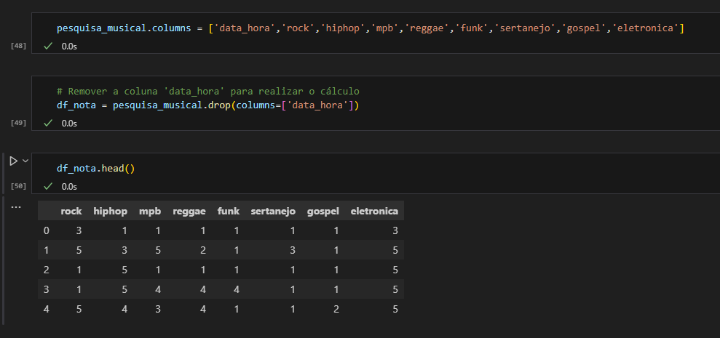

Slide 18
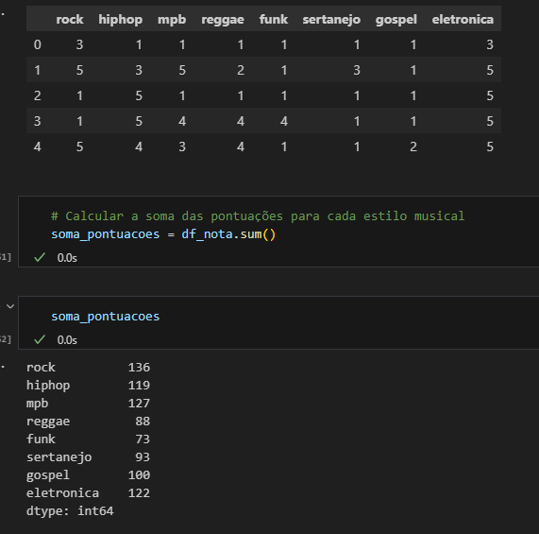
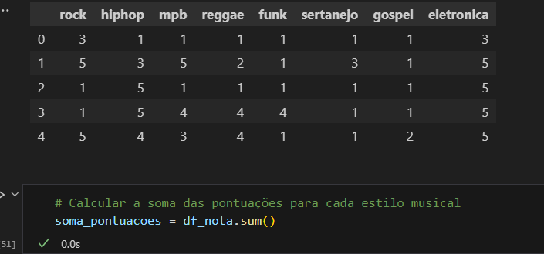
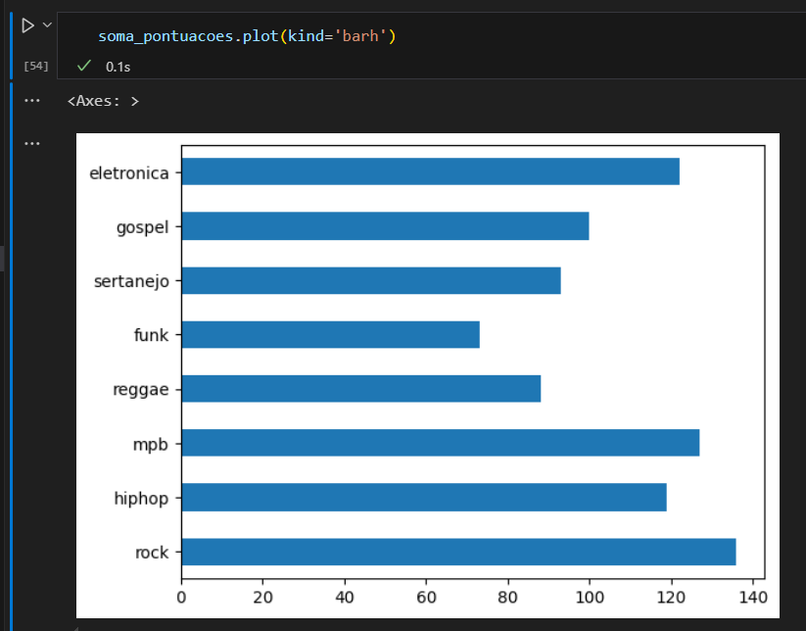

Slide 19

https://linktr.ee/romulocesarsilvestre

Slide 20
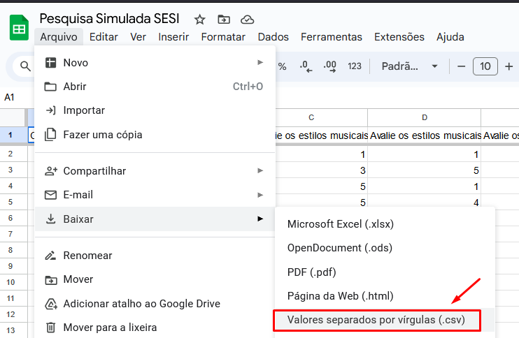


Tarefa 1

Slide 21


Visualização de Dados com
Tarefa 2

Slide 22

Tarefa 3
3.1
3.2

Slide 23
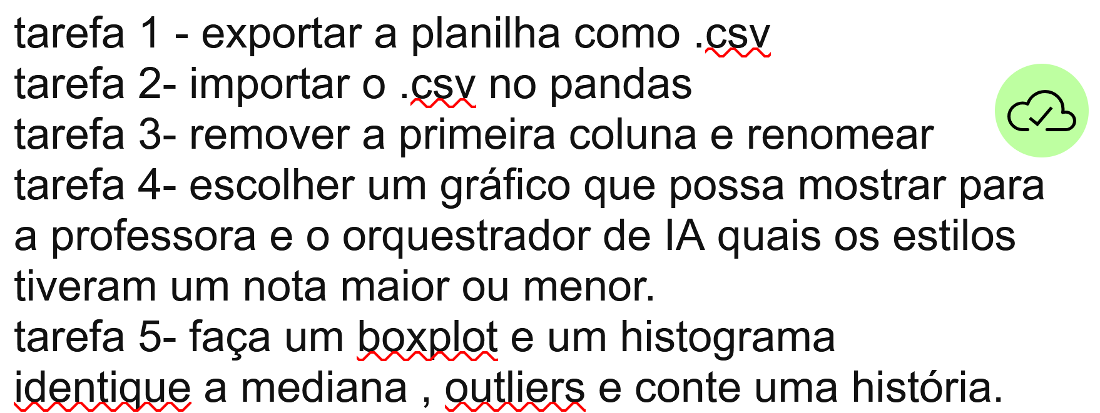

Slide 24
Escolha do Gráfico
Um boxplot é excelente para comparar a distribuição de notas entre diferentes estilos musicais, pois ele mostra a mediana, os quartis, e os outliers de cada gênero musical. Isso ajuda a identificar rapidamente qual estilo tem a maior ou menor mediana, além de destacar valores extremos.

Slide 25
Crie uma figura
plt.figure(figsize=(12, 6))

Slide 26
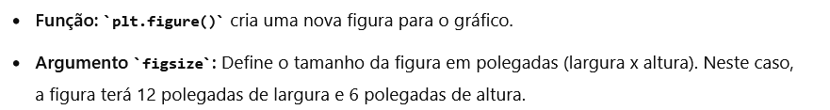
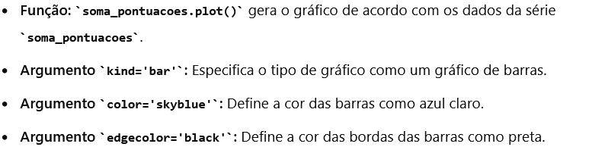


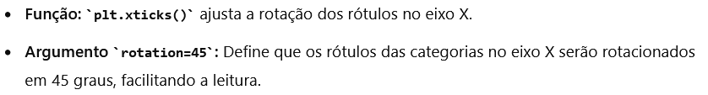
detalhes

Slide 27
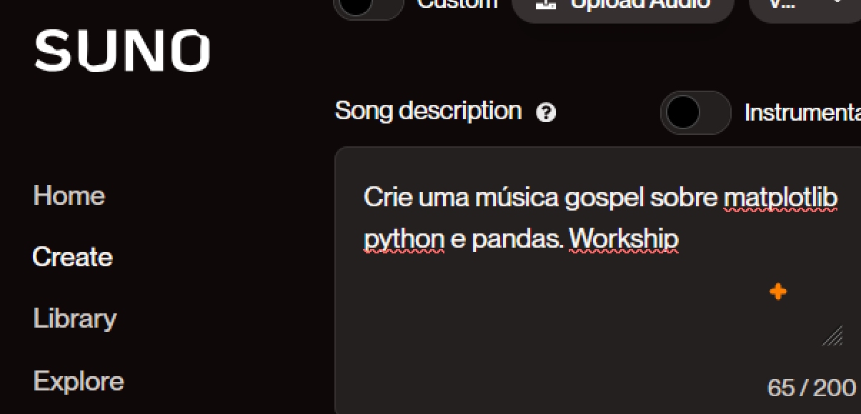

Slide 30
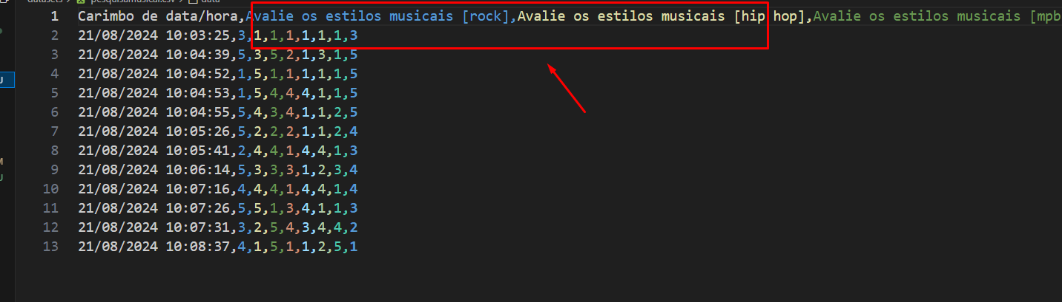
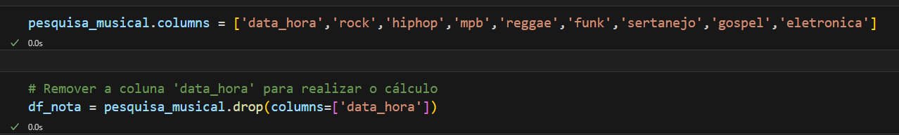

Slide 31
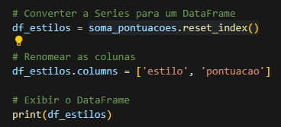
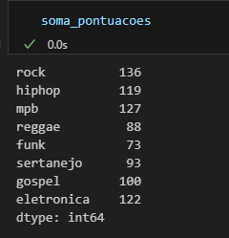
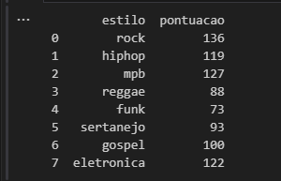
series

Slide 32
Karython
Publico-Alvo: Nem
Gráfico entregue para o professor:
Barra Vertical
Barra Horizontal
Boxplot
Histograma
Pizza

Slide 33
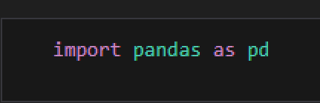
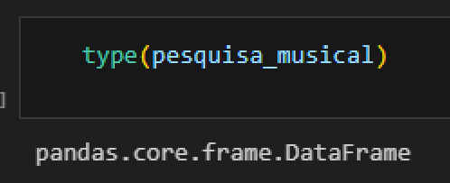
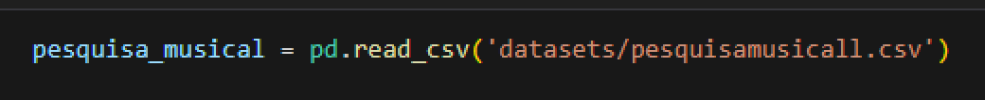
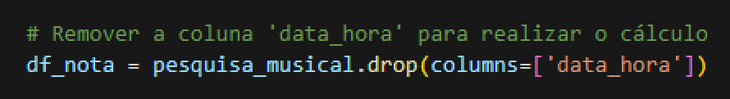
Gabarito

Slide 34
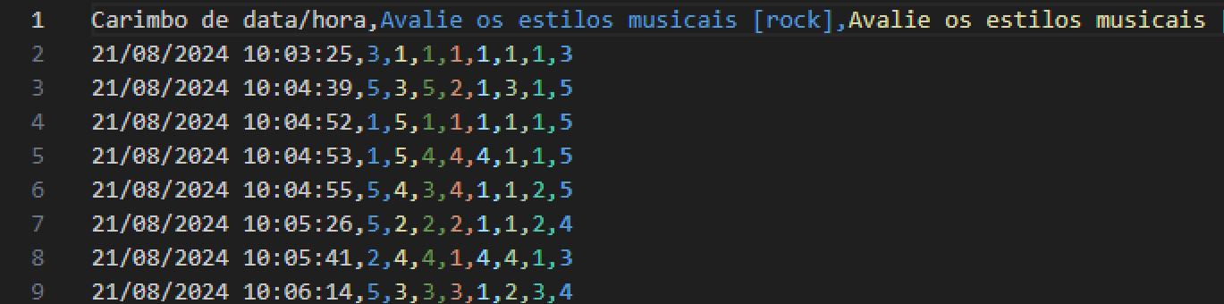

Slide 35
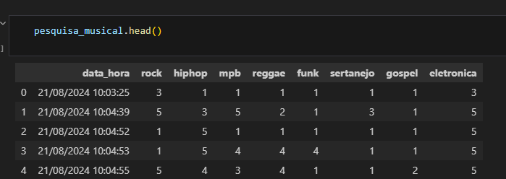

Slide 36
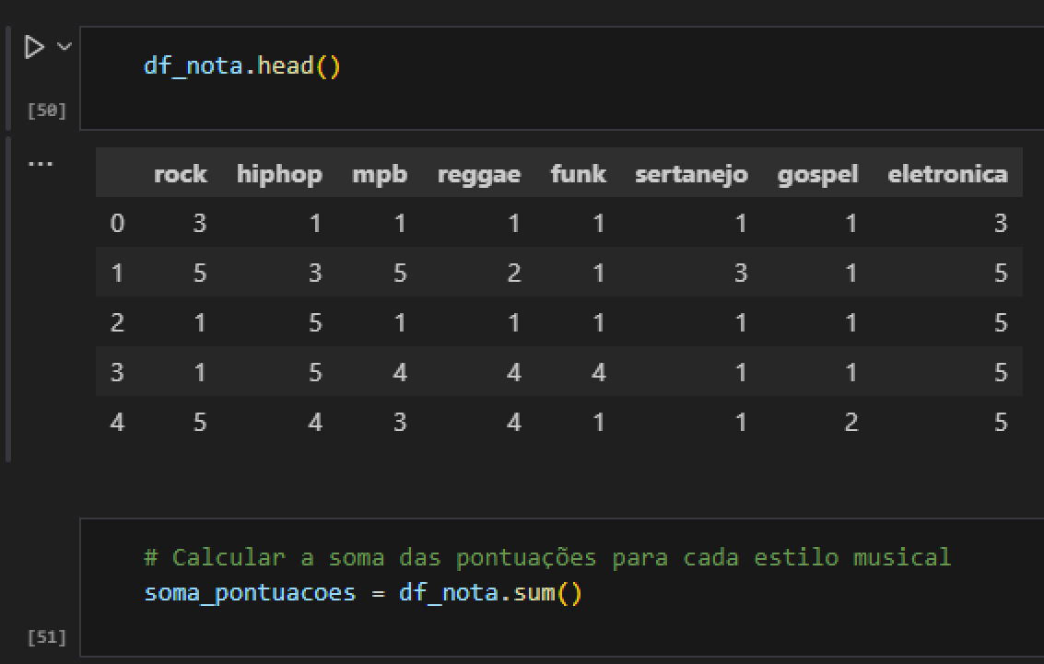

Slide 37
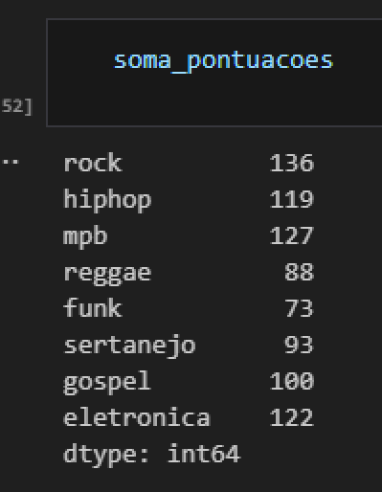

Slide 38



ENTREGA 1
Entregar para o professor (gráfico de barra de estilo músical)
Inteligência Artificial
ENTREGA 2
Entregar para os alunos a música personalizada IA
COLETA
PRÉ-PROCESSAMENTO
DATA VISUALIZATION
Barra Horizontal
Linha
Dispersão
Pizza
Boxplot
Histograma
Gráfico como figura
Subplot( )
df.drop( )
df.sum( )
Gráficos
Softskills: empatia, trabalho em equipe, liderança e negociação.

Slide 39


Slide 40
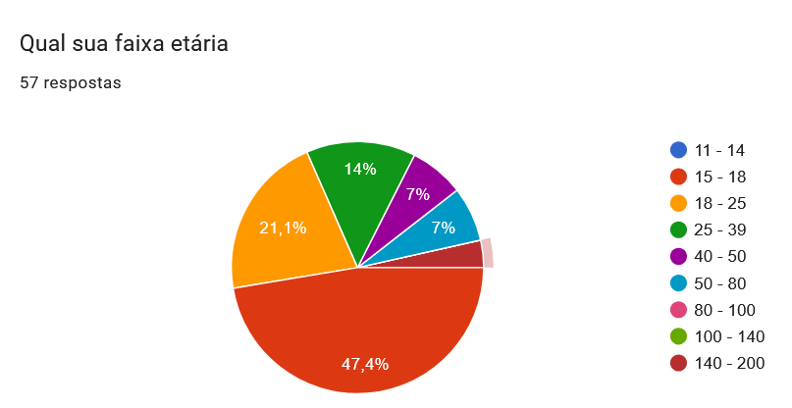
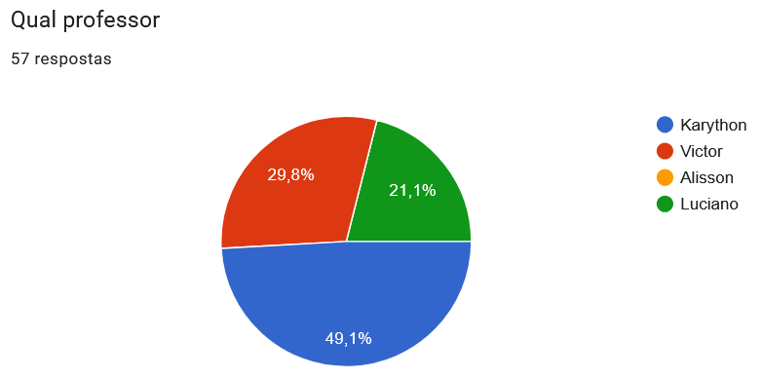
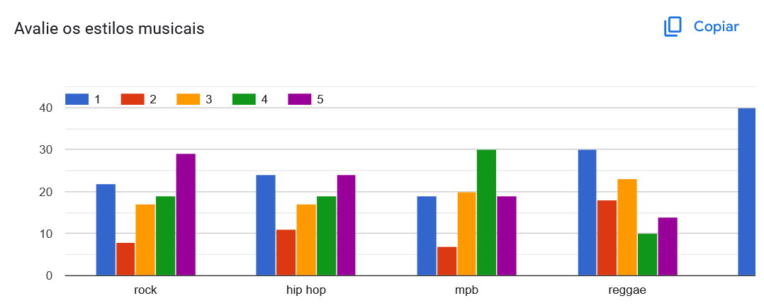
SUBPLOT 1
SUBPLOT 2
SUBPLOT 3

Slide 41
Habilidades avaliadas
Selecionar perguntas com variáveis quantitativas e qualitativas para gerar gráficos de diversos tipos.
Utilizar Google Forms para gerar arquivo .csv

Slide 42
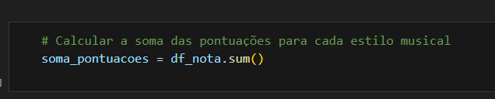
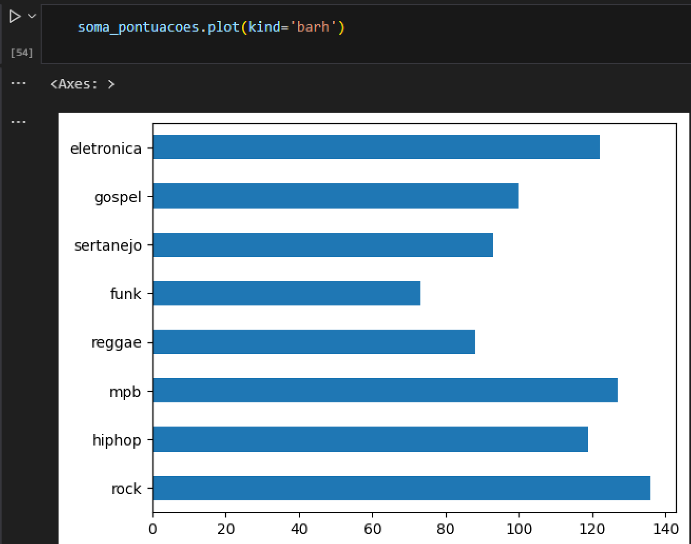

Slide 43
Passo 1 – Variáveis ?
Professor
Categórica
Qualitativa
Nominal
Faixa-etária
Categórica
Qualitativa
Ordinal
Idade
Númerica
Q uantitativa
Discreta
Qual a sua pretensão salarial para o curso
Númerica
Quantitativa
Contínuas

Slide 44
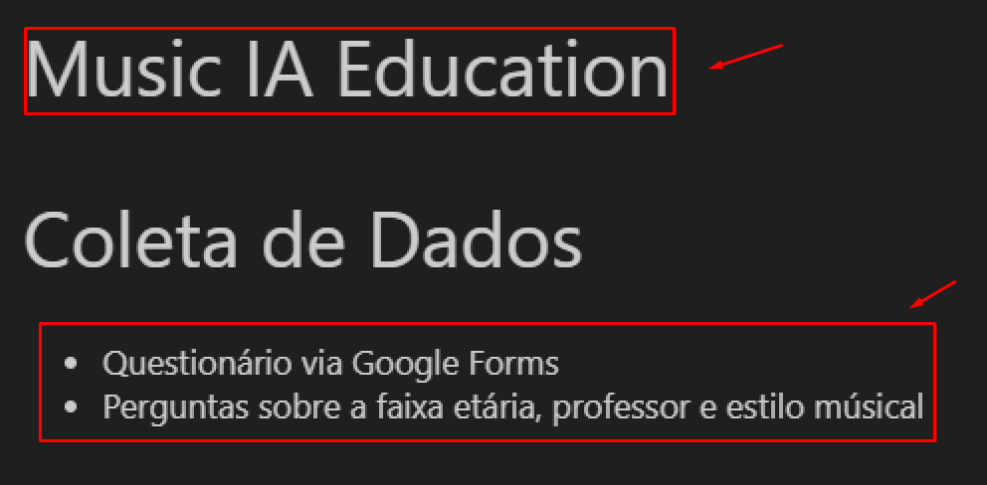
Passo 2 - notebook

Slide 45
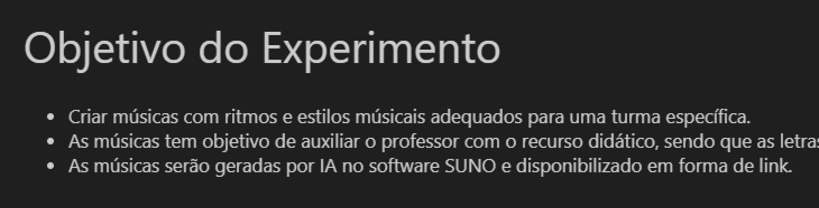
Passo 3 - notebook
Qual palavra-chave você mais gosta do curso, para que ela seja inserida na música ?

Slide 46
É hora de codar
Manualmente ou com IA (GITHUB Copilot)

Slide 47
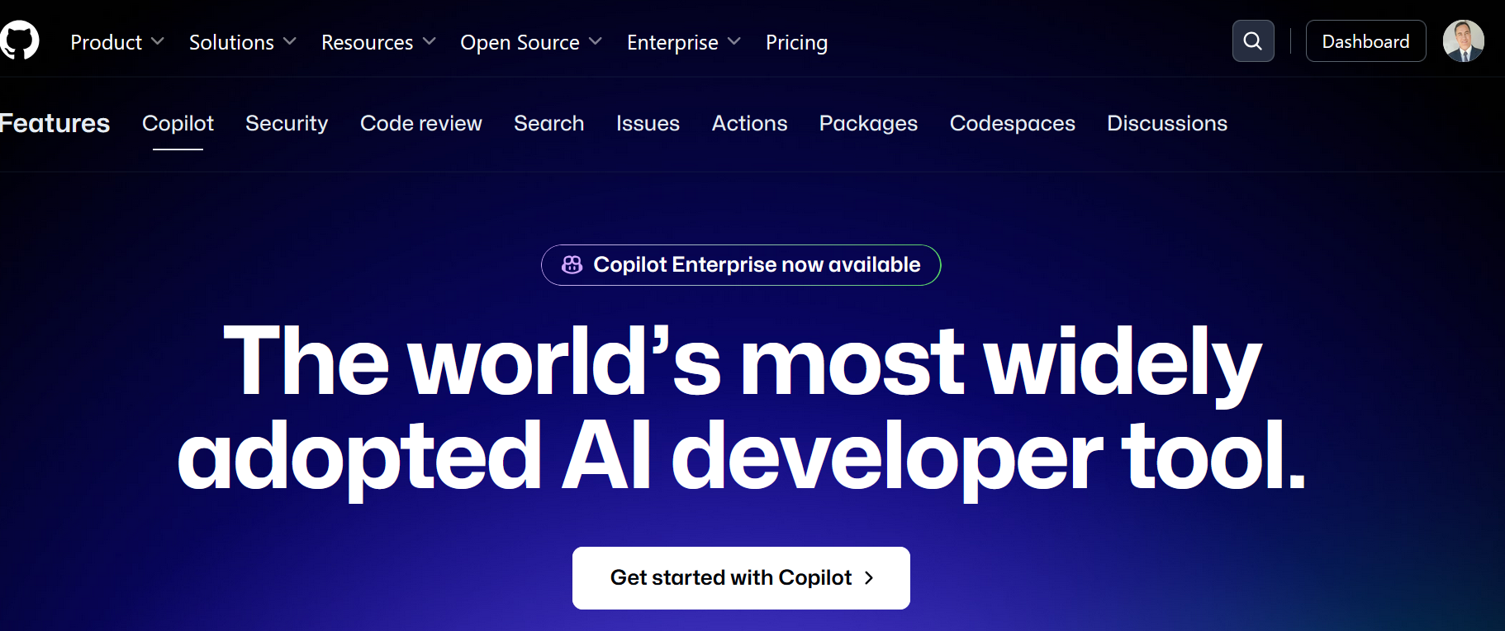
https://github.com/features/copilot

Slide 48
métodos
Nome | Utilidade
head( ) | Cabeçalho do Dataframe (mostra as primeiras linhas do dataframe)
info( ) | Informações técnicas do dataframe (o tipo , valores nulos, total de entrada etc..)
describe( ) | Informações de estatística descritiva (min, max, média, mediana, quartis)

Slide 49
ENTREGA 1
Entregar para um gráfico de linha sobre imigração
de brasileiros para o Canadá
Inteligência Artificial
ENTREGA 2
Entregar para os alunos a música personalizada IA
COLETA
PRÉ-PROCESSAMENTO
DATA VISUALIZATION
Barra Horizontal
Linha
Dispersão
Pizza
Boxplot
Histograma
Gráfico como figura
Subplot( )
df.drop( )
df.sum( )
Gráficos
Softskills: empatia, trabalho em equipe, liderança e negociação.

